Slide 1
ШИРЕЊЕ ОБУХВАТА ОБВЕЗНИКА ПОРЕЗА НА НЕПОКРЕТНОСТИ
-АКТИВНОСТИ РАДНЕ ГРУПЕ-

Slide 2
Уводне напомене
Порез на непокретности у порески систем Републике Српске уведен је Законом о порезу на непокретности из 2008. године
Након низа измјена, донесен је нови Закон о порезу на непокретности („Службени гласник Републике Српске“, број 91/15) 2015. године
Закон о порезу на непокретности („Службени гласник Републике Српске“, број 91/15) ступио на снагу 1. јануара 2016. године

Slide 3
Улога ЈЛС
Приход од пореза на непокретности је 100% приход ЈЛС
ЈЛС су дужне обавијестити ПУРС о непокретностима које порески обвезник није пријавио
РУГИП је дужна да омогући ПУРС и ЈЛС несметан приступ подацима о непокретностима који се воде код тог органа
На захтјев ЈЛС ПУ је дужна да достави податке о пријављеним непкретностима која се налазе на територији те општине или града, достављеним пореским рачунима и наплаћеним порезима

Slide 4
Доспјеле обавезе по основу ПнН у одабраним ЈЛС за период 2015-2021. године
Назив општине | Доспјеле обавезе ПнН 2015. | Доспјеле обавезе ПнН 2016. | Доспјеле обавезе ПнН 2017. | Доспјеле обавезе ПнН 2018. | Доспјеле обавезе ПнН 2019. | Доспјеле обавезе ПнН 2020. | Доспјеле обавезе ПнН 2021. | УКУПНО 2015-2022.
Билећа | 60.381,15 | 49.908,80 | 47.618,51 | 49.208,29 | 47.351,43 | 49.246,14 | 64.874,65 | 368.588,97
Љубиње | 55.879,68 | 56.132,03 | 55.180,90 | 48.184,31 | 47.417,55 | 46.747,04 | 45.979,98 | 355.521,49
Модрича | 682.563,17 | 561.889,88 | 562.187,13 | 561.513,97 | 562.001,83 | 556.343,58 | 519.145,24 | 4.005.644,80
Бијељина | 3.214.703,57 | 2.878.997,71 | 3.091.174,09 | 3.077.364,70 | 3.122.890,02 | 3.122.348,28 | 3.105.142,72 | 21.612.621,09
Добој | 1.415.385,02 | 1.042.462,87 | 1.080.249,70 | 1.100.234,21 | 1.016.319,77 | 1.125.705,05 | 1.131.748,36 | 7.912.104,98
Језеро | 4.024,15 | 4.218,15 | 4.067,41 | 4.055,89 | 5.652,58 | 5.565,15 | 7.971,10 | 35.554,43
Лакташи | 1.175.160,35 | 1.026.665,05 | 1.022.514,11 | 1.030.919,33 | 1.021.981,43 | 1.001.180,14 | 985.639,23 | 7.264.059,64
Мркоњић Град | 386.242,72 | 336.305,21 | 377.626,37 | 369.864,10 | 357.199,38 | 350.439,86 | 345.136,58 | 2.522.814,22
Бања Лука | 6.925.996,78 | 8.089.508,61 | 7.874.009,53 | 7.883.228,75 | 7.877.132,89 | 8.007.055,73 | 3.846.938,92 | 50.503.871,21
Градишка | 912.135,12 | 0,00 | 973.226,05 | 971.031,87 | 976.617,19 | 973.213,48 | 959.203,18 | 5.765.426,89
Шамац | 432.596,20 | 311.635,44 | 310.170,40 | 307.610,95 | 305.752,32 | 305.562,07 | 303.931,20 | 2.277.258,58
Дервента | 441.675,79 | 566.337,15 | 567.024,12 | 825.016,23 | 803.337,90 | 808.156,64 | 613.692,42 | 4.625.240,25
Прњавор | 315.758,13 | 531.486,93 | 187.811,54 | 197.837,91 | 202.173,19 | 214.908,97 | 210.957,81 | 1.860.934,48
Трново | 75.808,02 | 0,00 | 83.800,21 | 85.351,07 | 84.851,17 | 86.537,86 | 101.590,33 | 517.938,66
Пале | 614.688,87 | 542.970,22 | 464.898,18 | 465.045,12 | 468.606,30 | 427.473,20 | 408.750,85 | 3.392.432,74
Источни Стари Град | 14.452,27 | 14.106,62 | 15.273,87 | 14.889,82 | 14.634,09 | 13.428,42 | 13.055,78 | 99.840,87
Сребреница | 151.260,51 | 213.284,77 | 159.326,01 | 156.448,47 | 155.703,27 | 154.128,92 | 132.447,26 | 1.122.599,21
Требиње | 429.038,28 | 459.641,40 | 470.150,39 | 531.601,32 | 696.866,40 | 708.914,30 | 706.667,91 | 4.002.880,00
Зворник | 825.591,15 | 660.461,59 | 679.301,14 | 683.731,67 | 683.531,74 | 667.022,83 | 654.895,62 | 4.854.535,74
Источна Илиџа | 364.054,07 | 394.424,25 | 395.875,00 | 401.927,38 | 413.954,59 | 203.870,62 | 640.767,78 | 2.814.873,69
Источно Ново Сарајево | 390.447,92 | 304.344,21 | 341.319,86 | 340.334,38 | 361.280,57 | 366.836,91 | 370.727,32 | 2.475.291,17
Соколац | 96.248,54 | 160.967,52 | 158.201,59 | 164.671,88 | 163.219,78 | 154.961,08 | 126.073,91 | 1.024.344,30
Вишеград | 215.471,71 | 219.906,69 | 193.801,43 | 219.688,81 | 212.825,27 | 212.134,11 | 0,00 | 1.273.828,02

Slide 5
Наплаћено по основу ПнН у одабраним ЈЛС за период 2015-2021. година

Slide 6
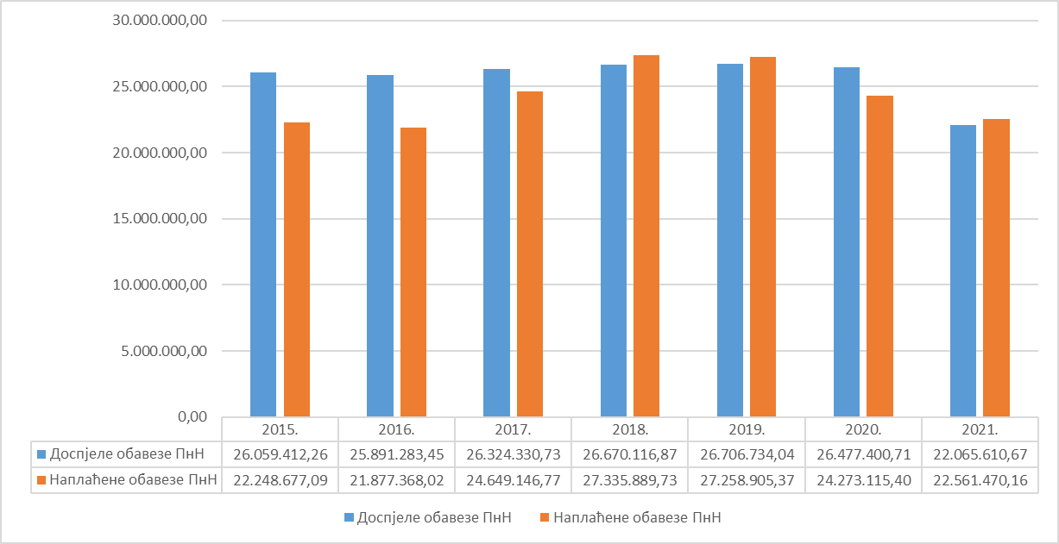
Графички приказ доспјеле/наплаћене обавезе по основу ПнН у РС 2015-2021. година

Slide 7
Формирање Радне групе
Анализом буџетских прихода констатовано је да је приход од пореза на непокретност подцијењен
Министрица финансија Рјешењем формира Радну групу за Ширење обухвата обвезника пореза на непокретности
Радну групу чине представници сљедећих институција: Министарства финансија, Министарства унутрашњих послова, Пореске управе Републике Српске, Републичке управе за геодетске и имовинско-правне послове Републике Српске, Републичког завода за статистику, Агенције за посредничке, информационе и финансијске услуге, Савеза општина и градова Републике Српске, градова и општина

Slide 8
Анализа стања
Ради сагладавању стања у свим ЈЛС и предузетим активностима, Радна група је израдила Упитник
Упитник садржи 10 питања
Достављање Упитника ЈЛС ради давања одговора
Анализа добијених одговора и сагледавање стања

Slide 9
Резултати анализе одговора на питања из Упитника
Значајан број ЈЛС није имао активности на употпуњавању ФРН
Губитак прихода од пореза на непокретности се процјењује на близу 40%
ЈЛС које раде на употпуњавању ФРН суочавају се са сљедећем:
- подаци добијени од РУГИП-а нису ажурни и значајан број не садржи ЈИБ/ЈМБГ
- након идентификације непријављених непокретности од стране ЈЛС, потребно је убрзати поступак пријаве у ФРН од стране ПУРС

Slide 10
Улога РУГИП-а
Темељ свих активности Радне групе су регистри непокретности који се налазе у РУГИП-у и ФРН који води ПУРС
РУГИП посједује професионални е-сервис који омогућава да се подаци о непокретностима могу преузимати из евиденција РУГИП-а на on-line принципу
Евиденције у РУГИП-у нису у потпуности ажурне, процес излагања КО треје
РУГИП је носилац пилот пројекта „Масовна процјена вриједности некретности“ који се заснива на попису свих некретнина-ЦИЛАП
Окончањем овог пројекта ћемо имати тачне и ажурне податке о свим непокретностима и власницима или корисницима истих

Slide 11
Пилот пројекат Радне групе - фаза I
Радна група је донијела одлуку да проведе пилот пројекат својих активности и за то одабрала три КО у којима је завршен поступак излагања (КО Петрићевац 1, КО Петрићевац 2 и КО Лакташи)
Пилот пројекат се реализује аутоматским упаривањем регистара у посједу РУГИП-а и ФРН у посједу ПУРС
Упаривањем се дошло до података о КЧ које нису пријављене у ФРН
Споразум између Града Бања Лука и Општине Лакташи са ПУРС, о начину финансирања и слања позива власницима непокретности да исте пријаве ФРН

Slide 12
Резултати Пилот пројекта

Slide 13
Резултати Пилот пројекта

Slide 14
Након проведене прве Пилот фазе, резултати су сљедећи:
КО | Бр. обвезника уписаних у ФРН | Послани позиви | Број уручених позива | Нису уручени | Остало | Број одазваних обвезника | Новопр. обвезници
1 | 2 | 3 | 4 | 5 | 6 | 7 | 8
Петрићевац 1 | 1024 | 3350 | 2570 | 660 | 120 | 1900 | 740
Петрићевац 2 | 2335
Лакташи | 3606 | 1583 | 1170 | 389 | 24 | 973 | 336
Укупно | 6965 | 4933 | 3740 | 1049 | 144 | 2873 | 1076
Из табеле произилати да је од укупно уписаних обвезника у ФРН (6965) идентификовано непријављених (4933) и чини 70% постојећег ФРН или 41% од укупног броја који се води у РУГИП-у (11898), а коначно уписаних 1076, што чини 15% постојећег ФРН, односно заједно са неурученим позивима (2269) чини 32% постојећег ФРН, што би се могло закључити као потенцијани нови обвезници.

Slide 15
Пилот пројекат Радне групе - фаза II
КО које нису изложене у РУГИП-у
КО Бањалука 7
КО Маглајани доњи и горњи-општина Лакташи
Резултати пилот пројекта:
КО Бањалука 7 - идентификовано 554 стана, укупно 3696 (15%)
КО Маглајани доњи - идентиф.389, укупно 798 (49%)
КО Маглајани горњи - идентиф.536, укупно 1062 (50%)

Slide 16
Закључци Радне групе
Потребно је да се ЈЛС ангажују на повећању обухвата обвезника пореза на непокретности и пошаљу писмо намјере према ПУРС;
Слиједи усаглашавање и потписивање Споразума о међусобној сарадњи између општине/града, ПУРС и РУГИП-а (текст Приједлога споразума је усаглашен са ПУРС и РУГИП-ом од стране Радне групе);
ЈЛС шаље ПУРС захтјев за обухват одређених КО (сукцесивно), након чега ПУРС приступа сређивању података ФРН и исте прилагођава за упаривање;
ПУРС шаље податке из ФРН у РУГИП, након чега РУГИП врши аутоматско упаривање између ФРН и евиденција РУГИП-а;

Slide 17
Закључци Радне групе
РУГИП шаље преглед носилаца права и осталих података о непокретностима, којих нема у ФРН, према ЈЛС на даљи преглед и ажурирање, након чега ЈЛС сређене податке шаље у ПУРС;
ПУРС шаље позиве обвезницима који нису пријавили непокретност у ФРН;
ПУРС извјештава ЈЛС о проведеним активностима (број уручених позива, број лица који су се одазвали, број неуручених позива са списком, број новоријављених обвезника);
Обвезници којима није уручен позив или се нису одазвали на позив, а у евиденцијама има довољно података, ПУРС врши унос пријава по службеној дужности;
За обвезнике којима није уручен позив или се нису одазвали на позив, а у евиденцијама нема довољно података за унос пријаве у ФРН, запослени у ЈЛС заједно са РУГИП-ом прикупљају податке изласком на терен.

Slide 18
Споразум о међусобној сарадњи
Потписници споразума су ПУРС, општина/град и РУГИП
Усаглашена права и обавезе између потписника
Општине/градови сносе дио трошкова (поштарине), трошкове преузимања података из РУГИП-а и ангажовања лица за повећани унос пријава
ПУРС сноси остале материјалне трошкове, обезбјеђује кардовску подршку, опрему и простор
РУГИП врши упаривање података између регистра непокретности у РУГИП-у и ФРН
Предвиђено одређивање рокова за све активности

Slide 19
Хвала!

